Slide 1


2D datorspēle «Drumstalotājs»
Darba autors: Leons Pīgoznis, 4PT
Darba vadītājs: Kristaps Rāvalds
2026. gada 17. jūnijs

Slide 2
Ievads
Liels klāsts projektu, simulāciju un spēļu;
Tās saista militārās prasmes vai tās daļas;
Būtiska daļa šiem projektiem:
Nepieciešama augstas veiktspējas datorsistēmas;
Lielas izmaksas;
Ierobežojoša licencēšana.

Slide 3
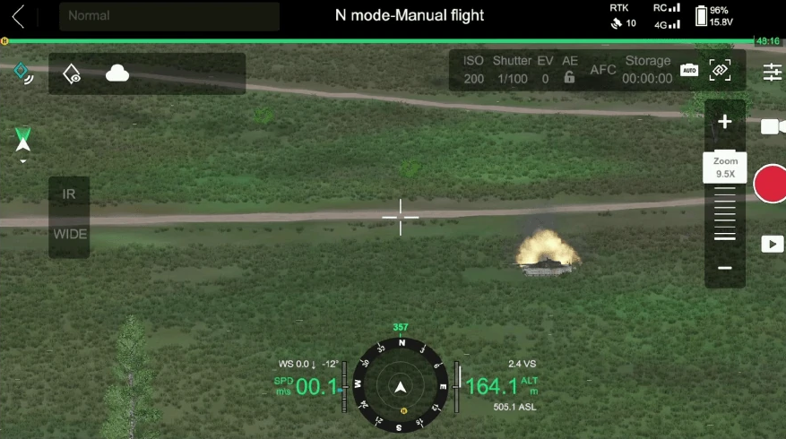
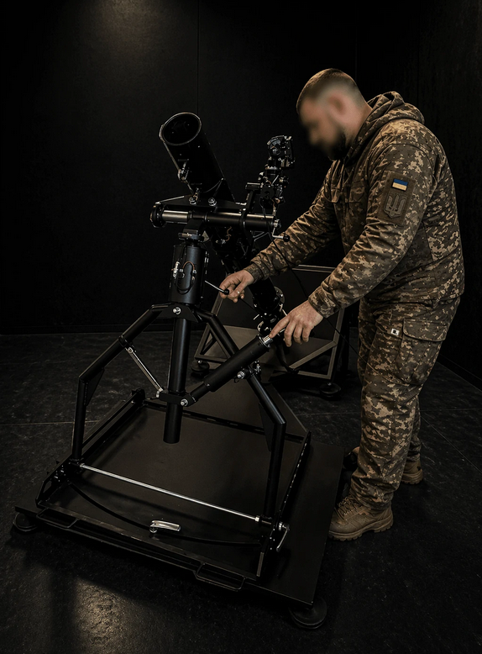
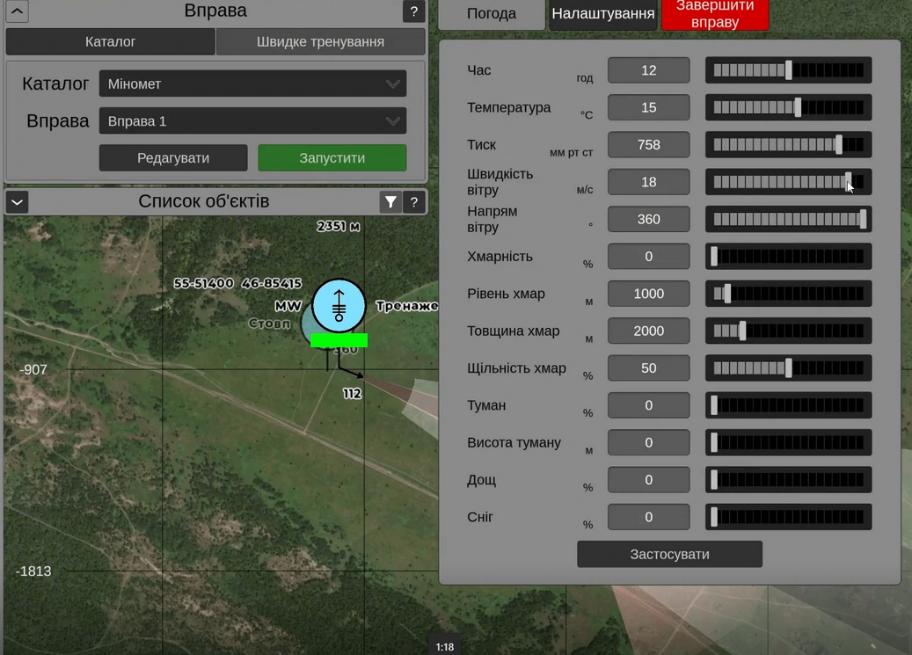
«Design Bureau Logika» Mīnmetēja simulators
Daudz iestatāmo mainīgo;
Iekļauta apmācības iekārta;
Licencēšana tikai valsts iestādēm.
https://logika.ua/simulators/trenazher-dlya-pidgotovky-obslugy-minometiv/

Slide 4
Mērķis
Izstrādāt ikvienam pieejamu projektu;
Datorspēle par artilērijas ierīcēm;
Saistīt militārās prasmes vai tās daļu;
Izpaust šo ideju ar līmeņu kopu, kuros ir iznīcināmi mērķi.

Slide 5
Vispārīgās prasības
3 funkcionālās ainas:
Galvenā izvēlne:
Ierīču anotācijas;
Projekta anotācija;
Iestatījumi;
Pārvirze uz līmeņu atlases ainu.
Līmeņu atlase:
Karte ar līmeņu punktiem;
Līmeņa indikatori (slēgts, pieejams);
Līmeņa informācija;
Pārvirze uz spēles laukuma ainu.

Slide 6
Vispārīgās prasības
3 funkcionālās ainas:
Spēles laukums:
Kartes komponente:
Zemes, objektu un dekorāciju slānis;
Kamera;
Kartes datu ielādēšana un glabāšana.
Informācijas vākšana:
Atlikušais laiks;
Iznīcināmie mērķi.

Slide 7
Vispārīgās prasības
3 funkcionālās ainas:
Spēles laukums:
Kartes objekti:
Ierīces un tās lādiņi;
Regulējams traverss, augstums un šaušanas reizes;
Ierīču izšaušana;
Lādiņa ballistika un detonācija daļēji ataino fizikas likumus.
Mūri;

Slide 8
Vispārīgās prasības
Regulējami iestatījumi:
Skaļumu iestatījumi;
Logu izmēra iestatījumi.
Progresa saglabāšana;
2D vide;
Viegli pārskatāma lietotāja saskarne;
Palaižama zemas veiktspējas datorsistēmās.

Slide 9
Lietotāja rakstura iezīmes
Izklaide:
Vienkāršas spēles noteikumi;
Fantastisks sižets.
Izglītība:
Mehānikas fizika;
Ballistika;
(Vienkāršotas) topogrāfija.

Slide 10
Izstrādes soļi
Projekta tēma pētīšana;
Datu un tās klašu modelēšana;
Darbības gaita un algoritma modelēšana;
Kodu rakstīšana ieskatoties no modeļiem;
Tās kodu testēšana;
Vizuālās grafikas un skaņas efektu izveide.

Slide 11


Izstrādes rīki un valodas
C#:
Sistēmas programmēšanas valoda;
Objektorientētā;
Godot dziņa atbalstītā valoda.
Godot:
Piemērota neliela apjoma projektiem;
Optimizēta 2D videi;
Ātri apgūstama.

Slide 12

Versiju kontrole
Izmantots git versiju kontroles rīks;
Repozitorijas mitināšanai izmantos GitHub;
Lielām izmaiņām, piemēram, galvenām funkcionalitātēm, tiks veikti sazarojumi un saplūšana;
Ne tikai projekta avotkods, arī dokumentācija tiks glabāta repozitorijā.

Slide 13

Iespējamās alternatīvas – Valoda
GDScript:
Godot dziņa valoda;
Intepretētā;
Nav visas OOP funkcionalitātes.
C++:
Arī Godot atbalstīta valoda;
Objektorientētā;
Kompilētā;
Daudz un sarežģītas funkcionalitātes.

Slide 14


Iespējamās alternatīvas – Dzinis
Unreal Engine, CryEngine:
Pielāgots 3D videi;
Nepieciešama augstas veiktspējas datorsistēma;
Apgūšana sarežģītāka.
Unity:
Izmantojama salīdzinoši zemākām veiktspējas datorsistēmām;
Pielāgojama 2D videi;
Vieglāk apgūstama;
Neviens no dziņiem nav brīvprogrammatūras licencēšana.

Slide 15
Modeļi – Sistēmas pārvaldnieks
Struktūra atrodas visā projekta darbības laikā;
Glabā globālos mainīgos un iestatījumus;
Glabā globālās metodes un globālo funkcionalitāšu logrīkus;
Pārvalda ainas, mūzikas atskaņošanu un datu glabāšanu.

Slide 16
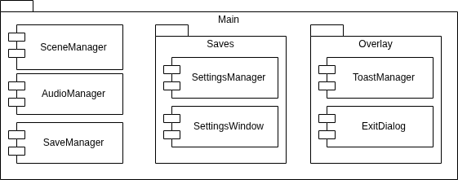
Modeļi – Sistēmas pārvaldnieks
Komponenšu modelis;
Datu un iestatījumu glabāšāna, un uznirstošie logi un izejas dialogi ir saistīti (vizuāli).
Godot projekta mezglu sakne tiks bāzēta no tās.

Slide 17
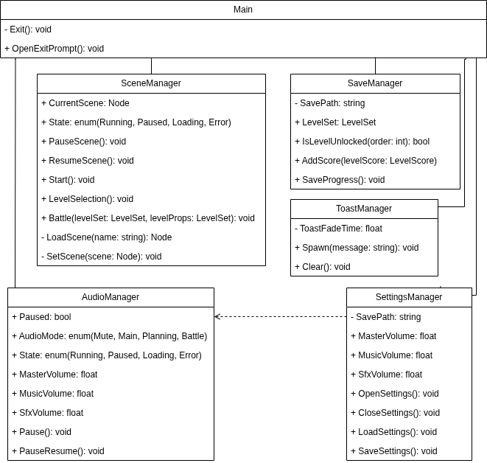
Modeļi – Sistēmas pārvaldnieks
Klašu modelis;
Main klase ir sakne;
Main klasei ir pārējo klašu saites.

Slide 18
Modeļi – Ainas
Sākuma aina (Start):
Iestatījumi;
Anotācija;
Pieejamās ierīces.
Līmeņu atlases aina (Level selection);
Līmeņa informācija.
Spēles laukuma aina (Battle):
Kartes laukums;
Mērķu iznīcināšana.

Slide 19
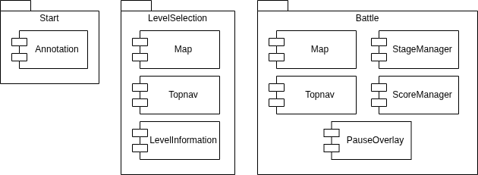
Modeļi – Ainas
Komponenšu modelis;
Līmeņu atlase un spēles laukums satur virsjoslu un karti;

Slide 20
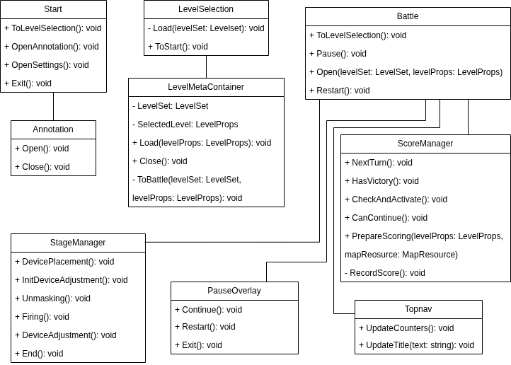
Modeļi – Ainas
Klašu modelis;
Neņemot vērā virsjoslas un kartes komponenti;
Spēles laukuma ainai ir vairākas atkarīgas klases.

Slide 21
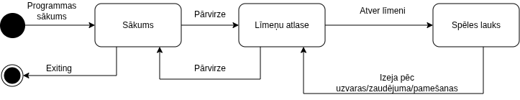
Modeļi – Ainas
Ainu gaitas modelis;
Līmenis tiek atvērts, ja pēc nosacījumiem līmenis ir atslēgts.

Slide 22
Modeļi – Karte
Visbūtiskākā komponente:
Atrodas datorspēles būtiskākā loģika;
Iekļauj zemi, objektus un lādiņu laukumu.
Slāņi:
Zemes slānis (GroundLayer);
Objektu slānis (EntityLayer).
Atlasītājs:
Vizuālais indikators objektu atlasei.
Kamera:
Rāda kartes fragmentu;
Velkams pa visu karti skata vietas maiņai.
Lādiņu laukums:
Satur visus lādiņus, kuri tajā fizikālā telpā tiek izšauti, vilkti pa gaisu un detonēti nolaižoties uz zemes slāni.

Slide 23
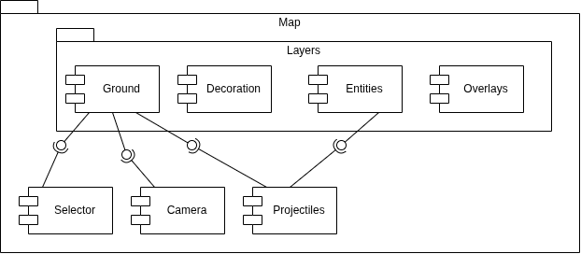
Modeļi – Karte
Komponenšu modelis;
Iekļauti slāņi, kamera, atlasītājs un lādiņu laukums;
Atlasītājs un kamera ir atkarīga no zemes slāņa;
Lādiņu laukums ir atkarīgs no zemes un objektu slāņa.

Slide 24
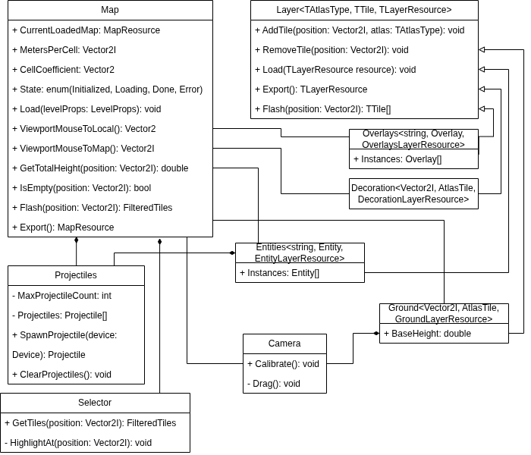
Modeļi – Karte
Klašu modelis;
Visi slāņi ir mantoti no bāzes slāņa klases;

Slide 25
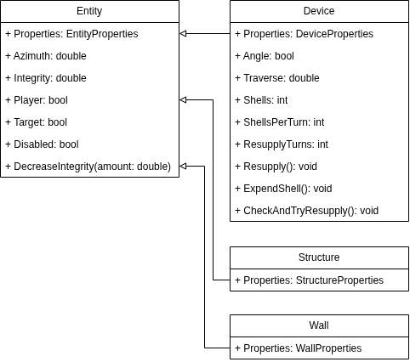
Modeļi – Kartes objekti
Atrodas EntityLayer slānī;
Norāda objektu kartē;
Glabā statiskās un mainīgās īpašības;
Mantotājiem papildus īpašības.

Slide 26
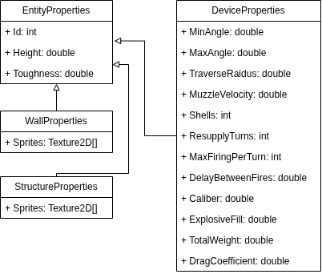
Modeļi – Kartes objektu īpašības
Nemainīgās īpašības;
Katrs objekts kartē norāda uz tām;
Ierīces īpašību klasei daudz jaunu īpašību.

Slide 27
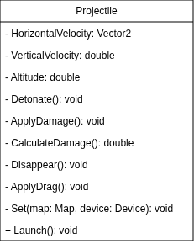
Modeļi – Lādiņš
Klašu modelis;
Glabā ballistikas datus;
Satur metodes ballistikas aprēķiniem un detonācijai.

Slide 28
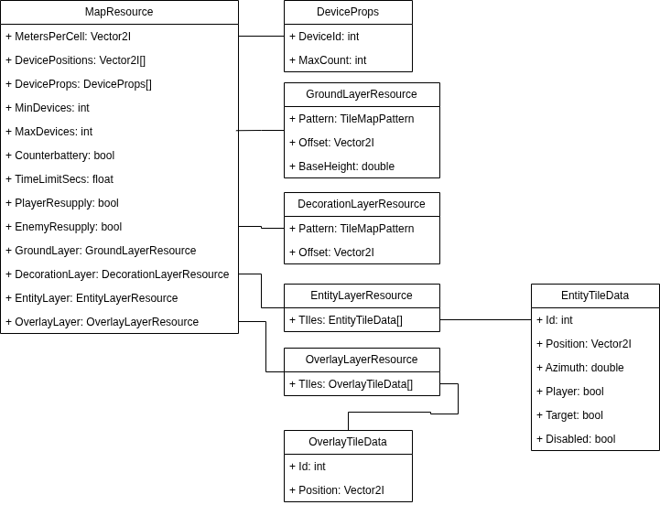
Modeļi – Kartes resurss
Klašu modelis;
Glabā slāņu, pieejamo ierīču un grūtības palielināšanas datus;
Pats resurss tiek glabāts kā .tres fails Godot dzinī.

Slide 29
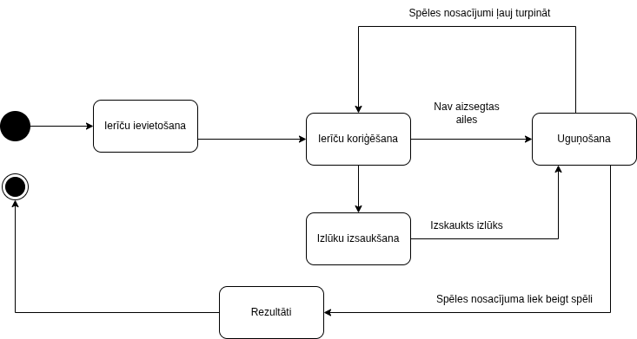
Modeļi – Spēles laukuma ainas stadijas
Dinamiskā struktūra;
Norāda stadiju maiņas secību;
Sākas pēc kartes datu ielādēšanas spēles laukuma ainā;

Slide 30
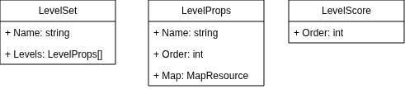
Modeļi – Līmeņu atlases klases
Datu struktūras;
LevelSet ir līmeņu kopa;
LevelProps ir līmeņa īpašības;
LevelScore glabā uzvarētā līmeņa datus, ar kuru var pārbaudīt nosacījumus nākamā līmeņa atslēgšanai.

Slide 31
Kodu priekšskatījumi
Ierīces īpašības:
Augstuma, traversa leņķa ierobežojumi;
Piegādes ierobežojumi;
Lādiņa īpašības.
Lādiņa ballistika:
Pretestība un vilces aprēķini;
Detonācijas rādiusi;
Objektu bojāšana.
Uguņošanas stadija:
Ierīces atkārtotā uguņošana;
Sekošana.

Slide 32
Kodu priekšskatījumi
Kartes komponente:
Kartes datu ielādēšana;
Individuālo slāņu datu ielādēšana;
Kameras kalibrēšana;
Kameras vilkšana kartes laukumā.

Slide 33
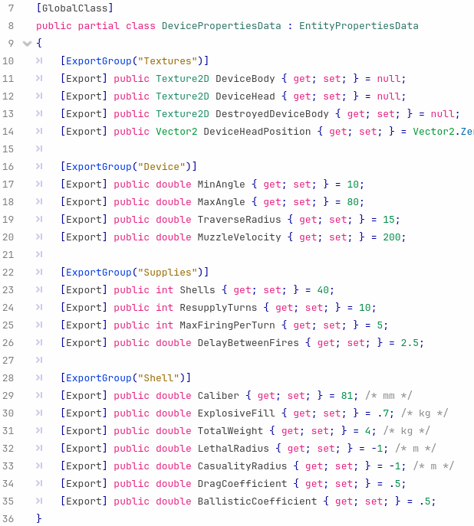
Kods – Ierīces īpašības
Augstuma, traversa leņķa ierobežojumi;
Piegādes ierobežojumi;
Lādiņa īpašības.

Slide 34
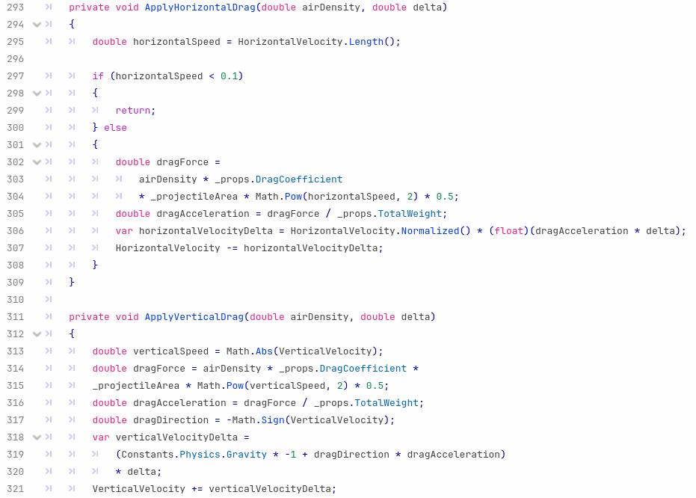
Kods – Lādiņa ballistika
Pretestības un vilces aprēķini;
Izmanto lādiņa un gaisa īpašības.

Slide 35
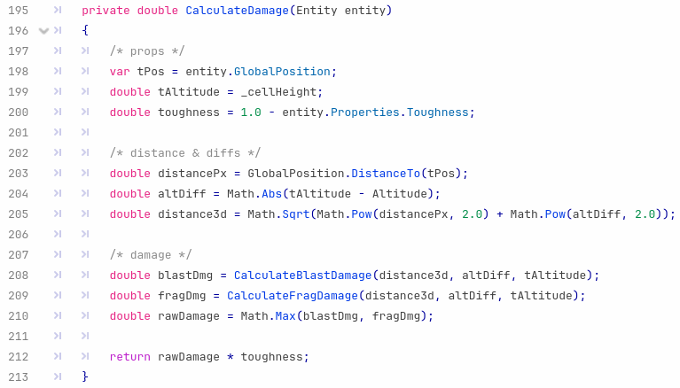
Kods – Lādiņa ballistika
Detonācijas rādiusu aprēķini;
Letālā un fragmentu rādiusi;
Ņemot vērā arī augstumu.

Slide 36
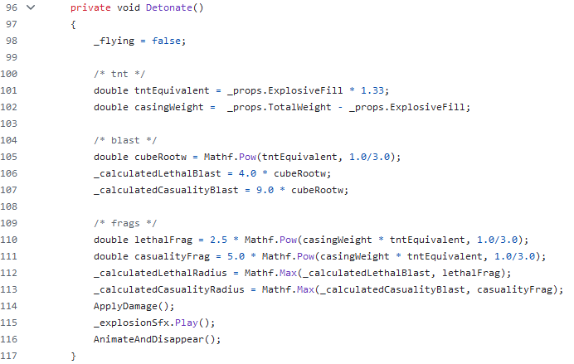
Kods – Uguņošanas stadija
Detonācijas un šķembu rādiusu aprēķini.

Slide 37
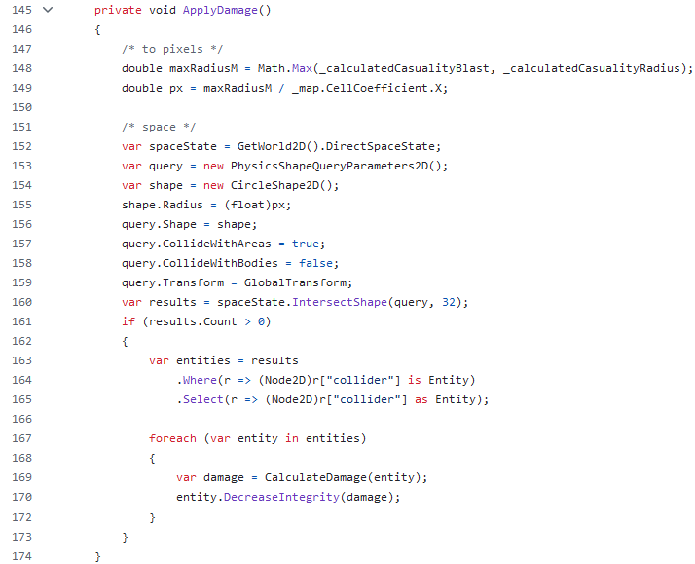
Kods – Uguņošanas stadija
Objektu bojāšana pēc detonācijas un tās šķembu rādiusiem.

Slide 38
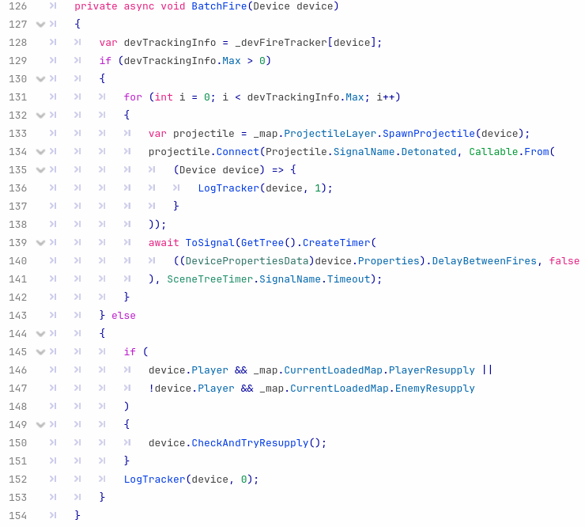
Kods – Uguņošanas stadija
Ierīces atkārtotā uguņošana;
Pārbaude, vai ierīcei ir piegādāti lādiņi, tad uguņo.

Slide 39
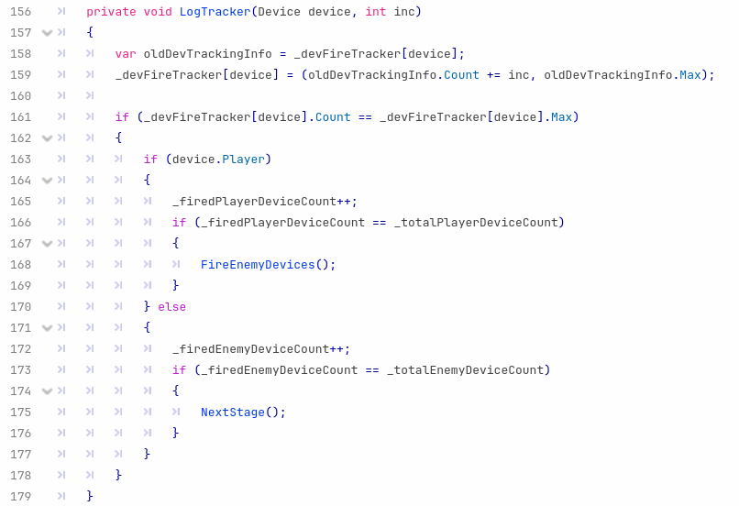
Kods – Uguņošanas stadija
Pēc uguņošanas skaitīšana;
Pārbaudes, vai noteikts skaits tika izšauts no ierīces;
Pēc visu spēlētāja vai pretinieka izšaušanas uz nākamo stadiju.

Slide 40
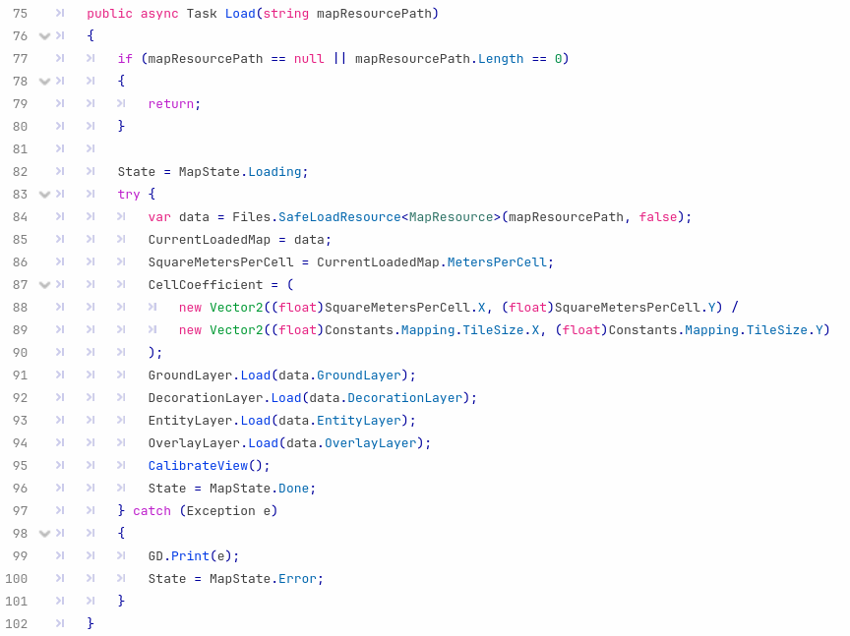
Kods – Kartes komponente
Kartes datu ielādēšana;
Katram kartes slānim ielādē savus datus;
Kamera tiek kalibrēta.

Slide 41
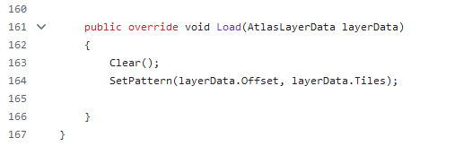
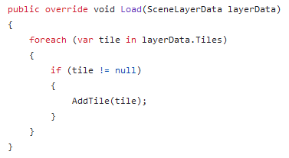
Kods – Kartes komponente
GroundLayer,
DecorationLayer
Kartes slāņu datu ielādēšana;
Slāņu klases mantotājiem atšķiras ielādēšanas metodes.
EntityLayer,
DecorationLayer

Slide 42
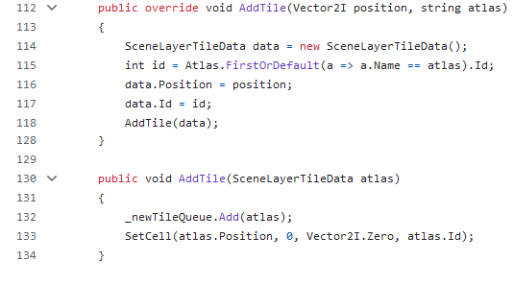
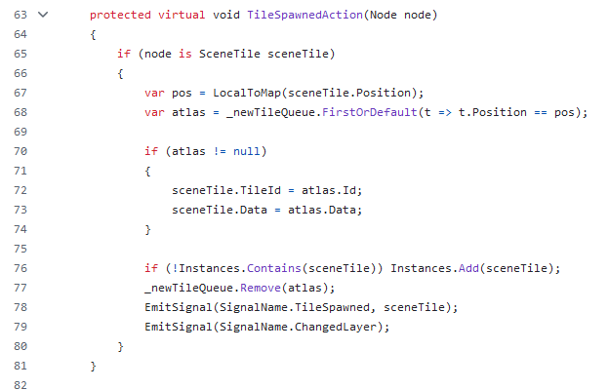
Kods – Kartes komponente
Režģa pievienošana laukumā
EntityLayer un OverlayLayer atšķiras slāņu ielādes metodes;
Individuāli režģu dati tiek ievietoti rindā;
Pēc tās instances parādīšanās tiek ievietota instanču sarakstā.
Režģa instances parādīšanās darbības

Slide 43
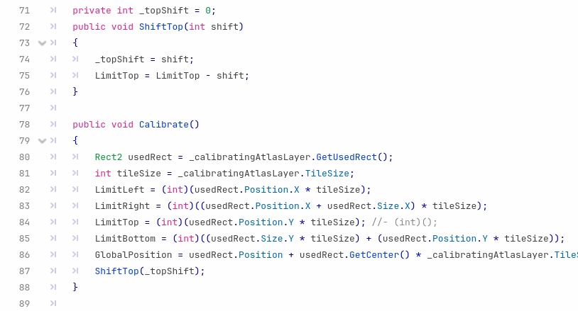
Kods – Kartes komponente
Iegūts kameras kalibrēšanas slāņa izmērs;
Pēc režģa izmēriem aprēķina kameras ierobežojumus.

Slide 44
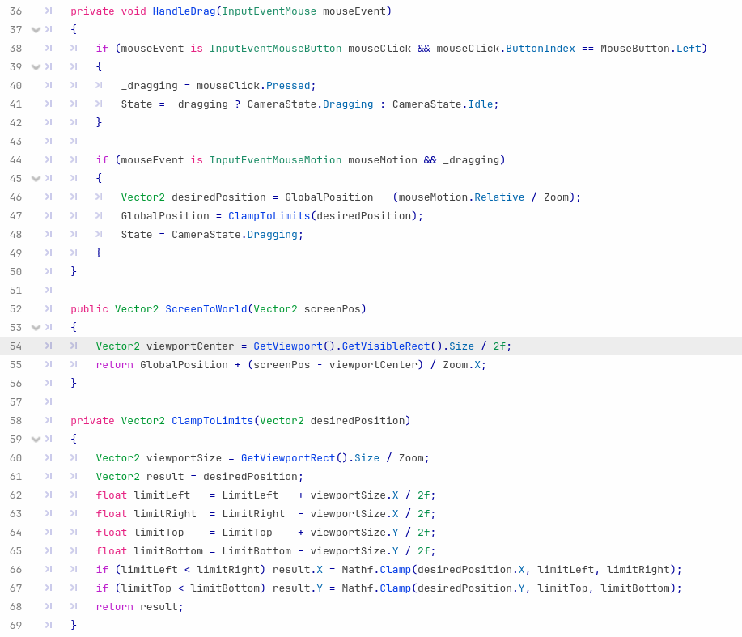
Kods – Kartes komponente
Iegūst peles ievades datus vilkšanas laikā;
Ar ievades datiem ierobežo kameras novietojumu.

Slide 45
Testēšana
Izstrādes laikā un pēc projekta kompilēšanas tiek veikta testēšana;
Melnās kastes un baltās kastes testēšanas metodoloģija tiks izmantota;
Izstrādes laikā testēšanai izmantota baltās kastes metodoloģija;
Pēc kompilēšanas melnās kastes metodoloģija.

Slide 46
Testēšana - Identifikatori
Žurnāla saīsinājums | Nozīme
PR | Prasība
TP | Testpiemērs
TZ | Testa žurnāls
KZ | Kļūdas ziņojums
Saīsinājumi, kuri tiks izmantoti testēšanas žurnāla ierakstiem.
Funkcionalitāšu grupas saīsinājums | Nozīme
SK | Sākums
LA | Līmeņa atlase
SL | Spēles lauks
VS | Vispārīgie

Slide 47
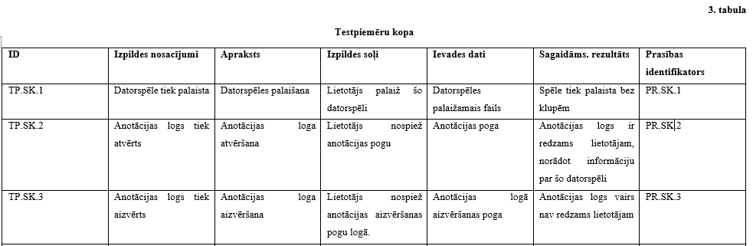
Testēšana – Testpiemēru fragments
Saraksta fragments, kuras apraksta testējamas funkcionalitātes.

Slide 48
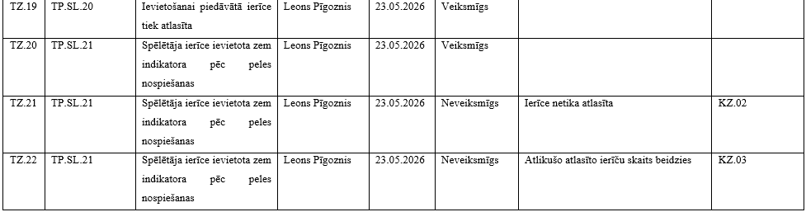
Testēšana – Žurnāla fragments
Žurnāla fragments, kuras apraksta testa rezultātus.

Slide 49
Secinājumi
Sākotnēji šķietami vienkārši izstrādājama;
Izstrādes daļa bija apjomīgākā;
Izstrāde bija sarežģītāka, jo vienlaicīgi tika apgūta cita prog. valoda un dzinis;
Personīgi bija OOP izstrādes pārbaudījums;
Galvenie mērķi izpildīti, pat pievienojot papildus funkcionalitātes.

Slide 50
Ainas priekšskatījumi
Sākuma aina:
Iestatījumi;
Anotācija;
Pieejamās ierīces.
Līmeņu atlases aina;
Līmeņa informācija.
Spēles laukuma aina:
Kartes laukums;
Mērķu iznīcināšana.

Slide 51
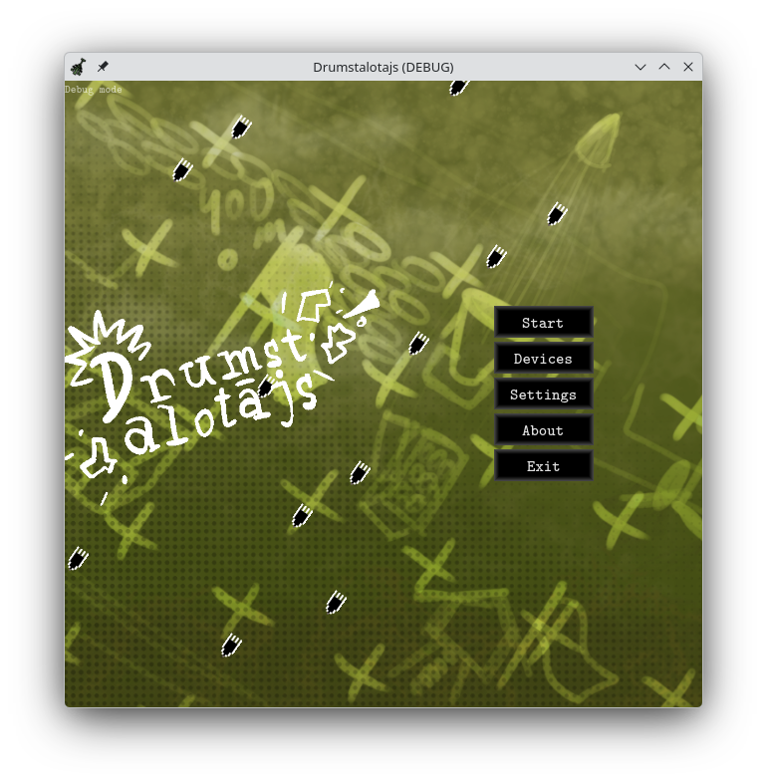
Ainas – Sākuma aina
Tikko atverot datorspēli

Slide 52
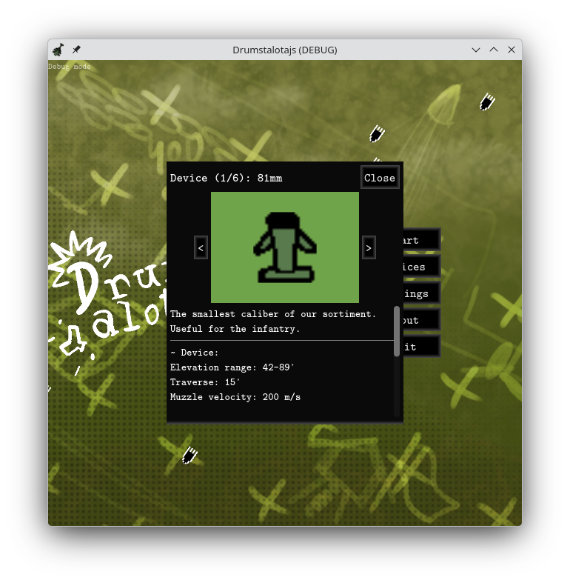
Ainas – Sākuma aina
Ierīču anotācijas

Slide 53
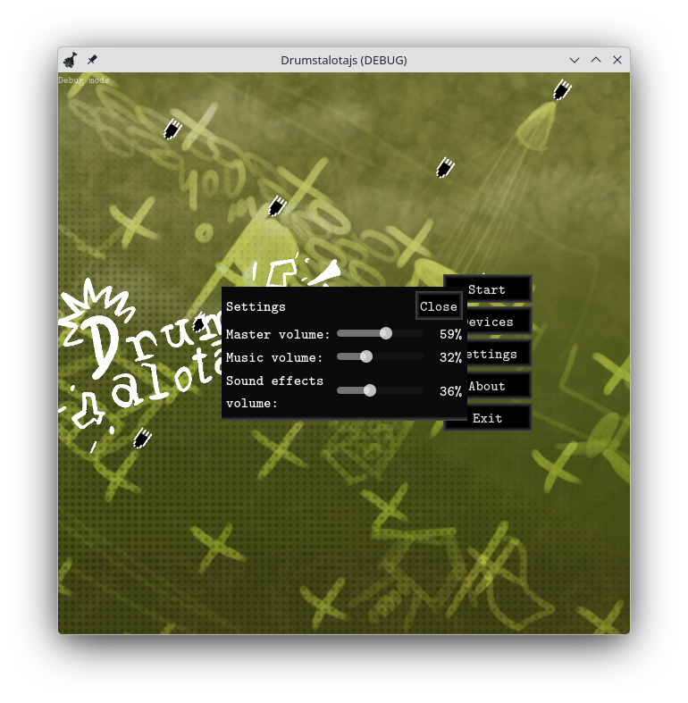
Ainas – Sākuma aina
Iestatījumu logs

Slide 54
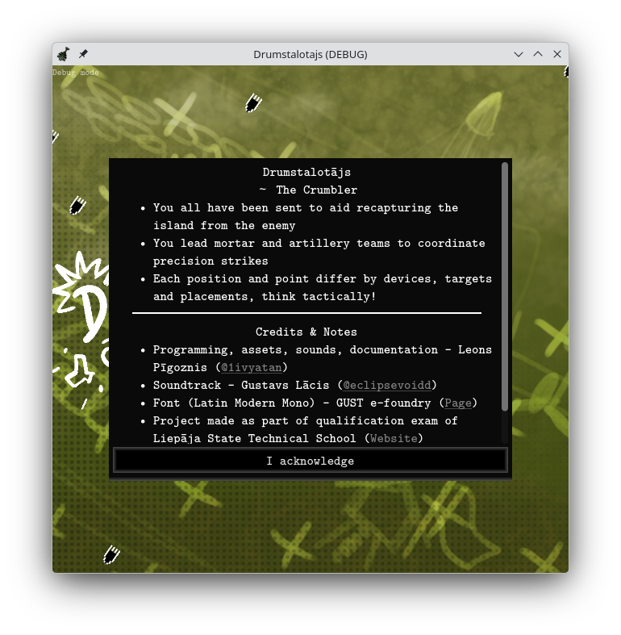
Ainas – Sākuma aina
Anotācija

Slide 55
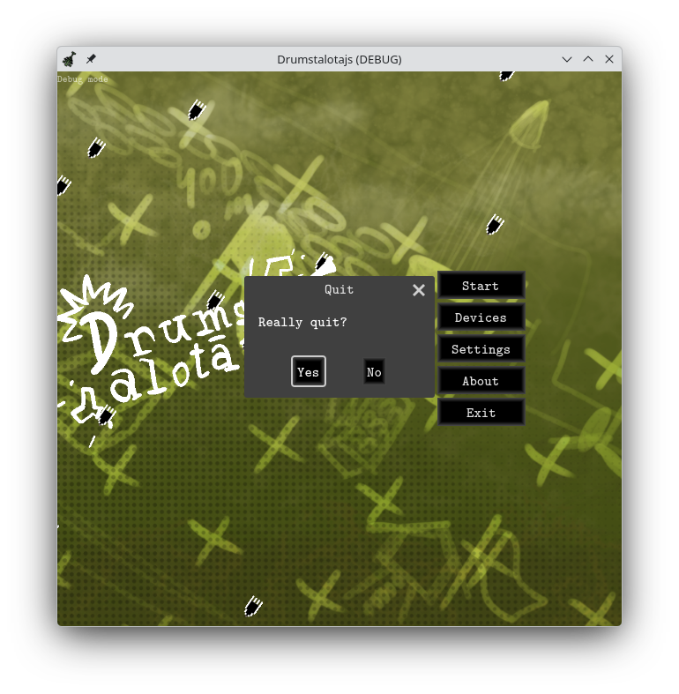
Ainas – Sākuma aina
Izejas dialogs

Slide 56
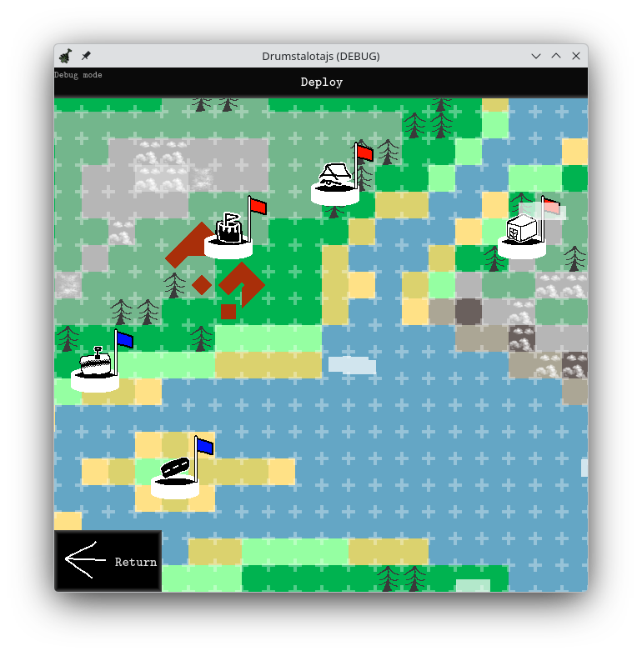
Ainas – Līmeņu atlase
Atlases aina

Slide 57
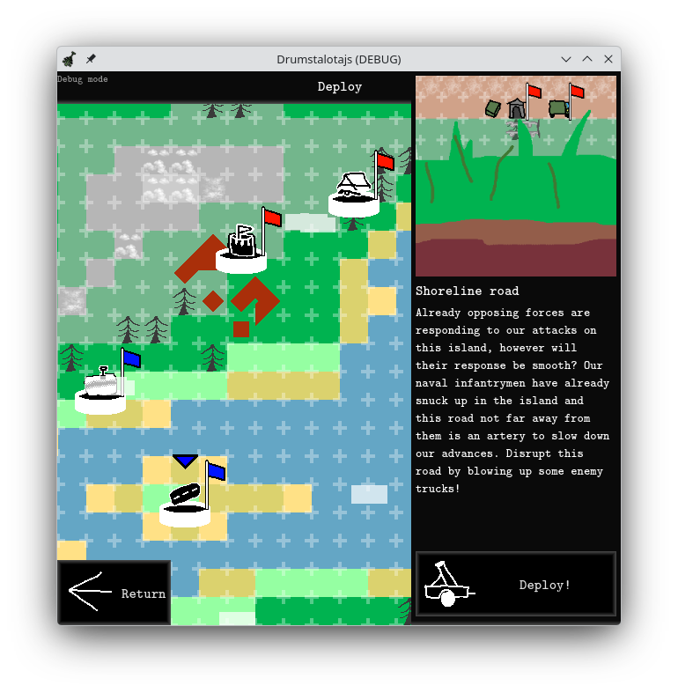
Ainas – Līmeņu atlase
Pieejamā līmeņa informācija

Slide 58
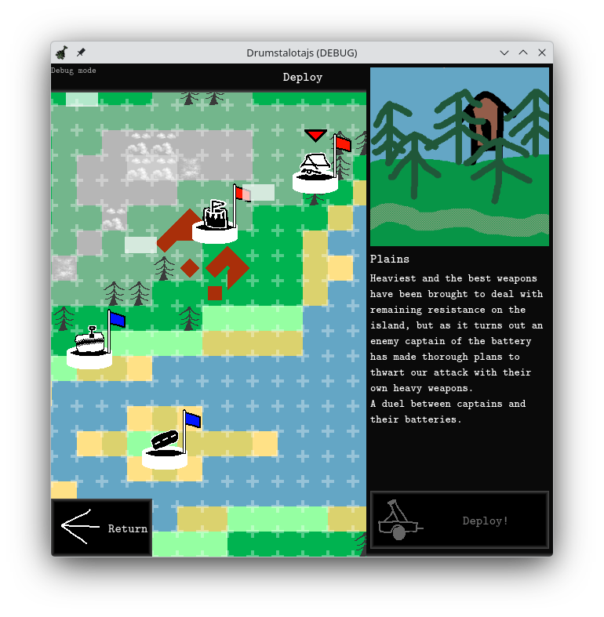
Ainas – Līmeņu atlase
Aizslēgtā līmeņa informācija

Slide 59
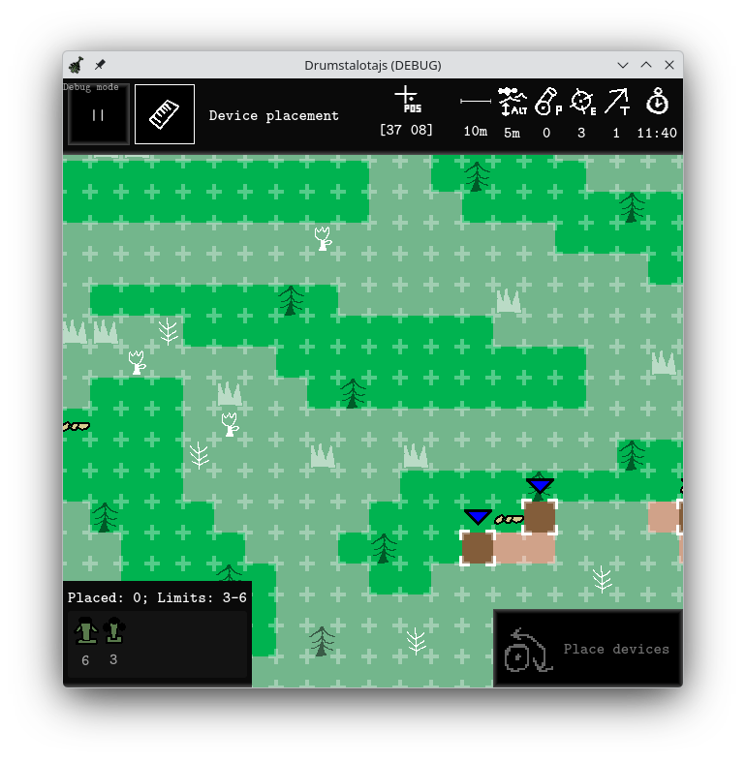
Ainas – Spēles laukums
Sākuma stadija pēc līmeņa atvēršanas

Slide 60
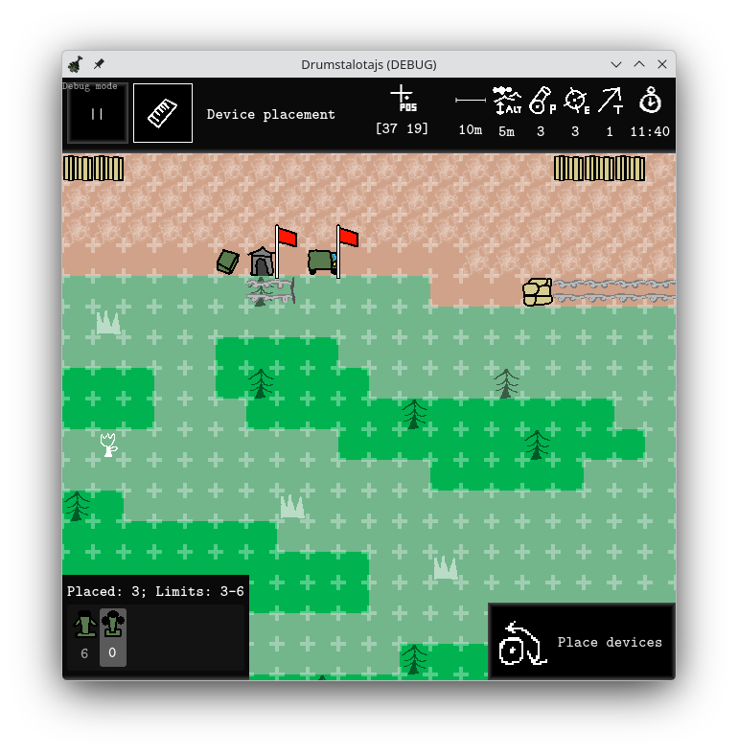
Ainas – Spēles laukums
Pēc vilkšanas skats – atzīmētie mērķi

Slide 61
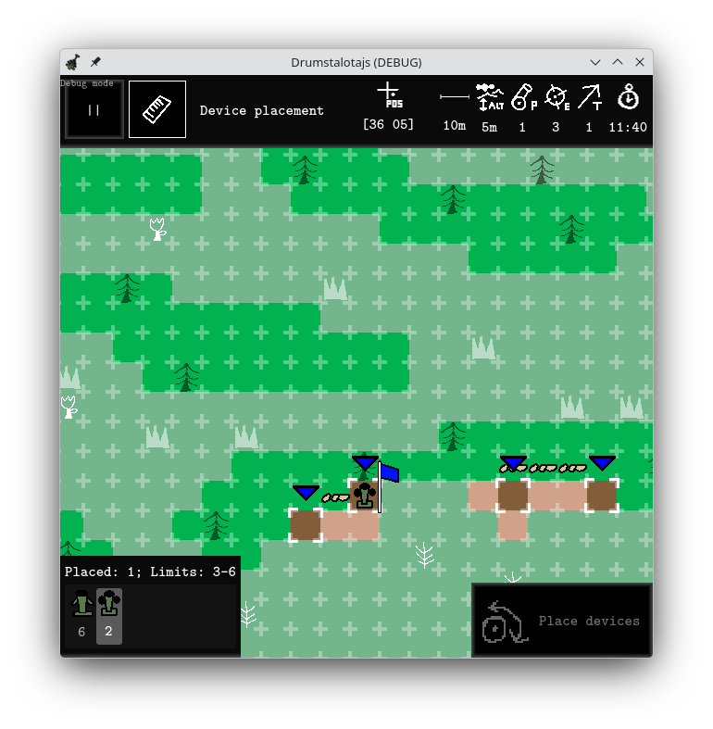
Ainas – Spēles laukums
Spēlētāja ierīces ievietošana

Slide 62
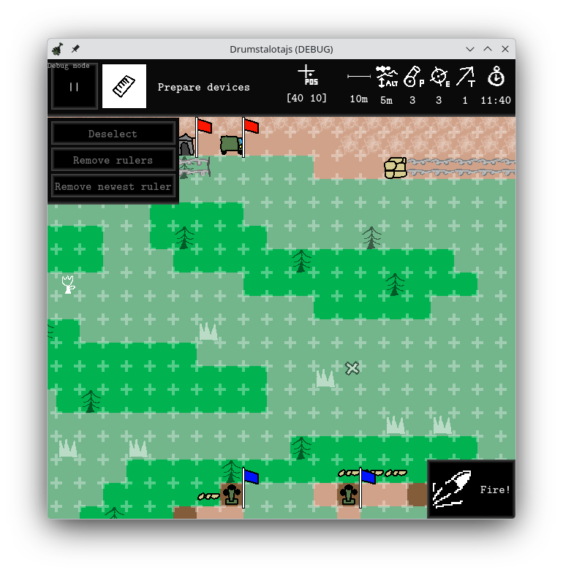
Ainas – Spēles laukums
Ierīču koriģēšanas stadija – aktivizēta mērīšanas rīks

Slide 63
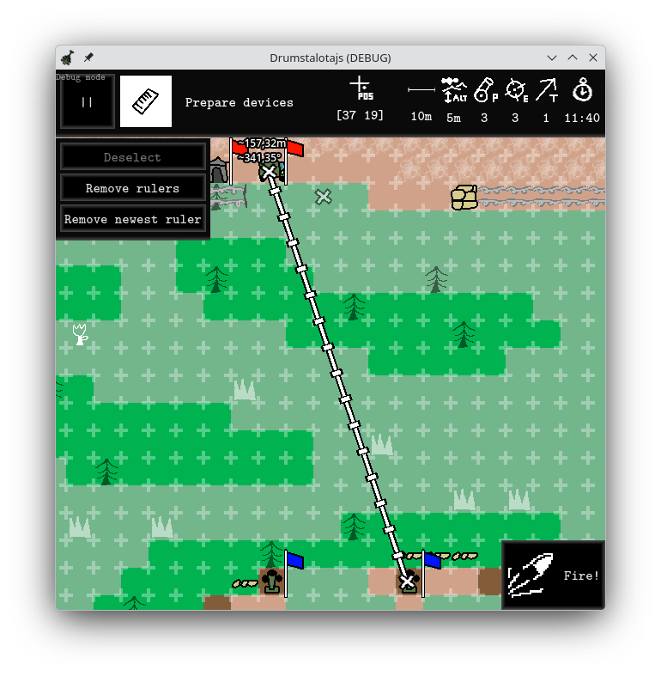
Ainas – Spēles laukums
Mērījuma rīks – atzīmēts distances mērījums

Slide 64
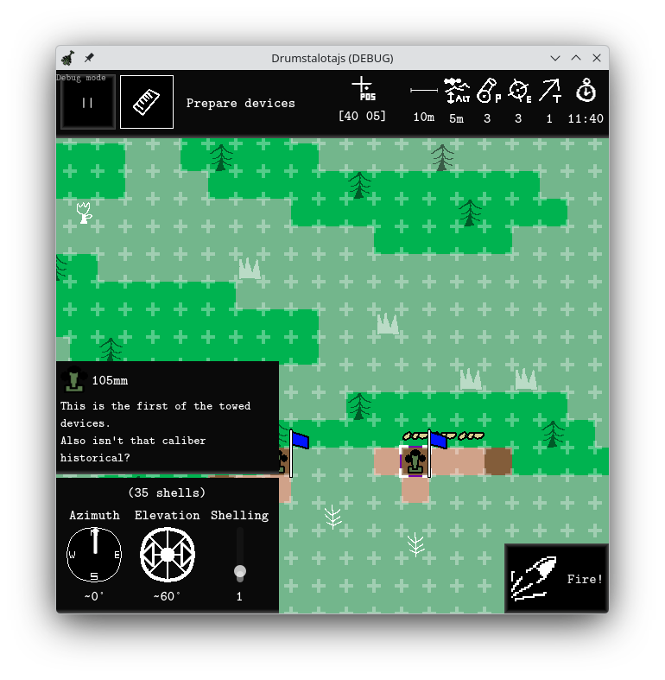
Ainas – Spēles laukums
Ierīču koriģēšana – atlasīta spēlētāja ierīce

Slide 65
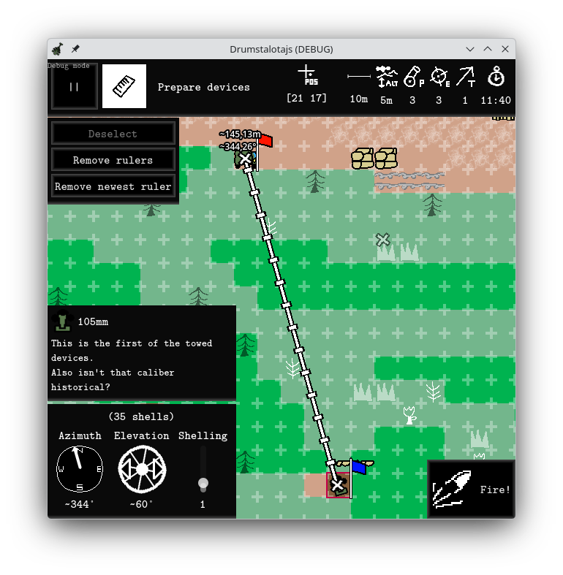
Ainas – Spēles laukums
Atlasītās ierīces koriģēšana ar mērījumu rīku

Slide 66
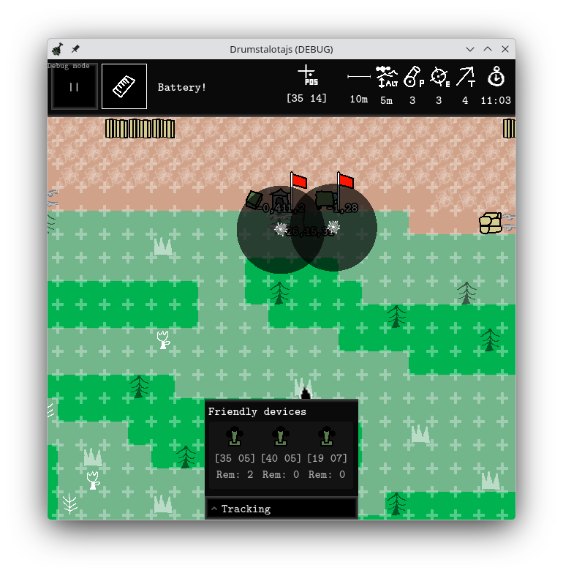
Ainas – Spēles laukums
Uguņošanas stadija – spēlētāja ierīces uguņošanas sekojumu logs un trāpītie lādiņi laukumā

Slide 67
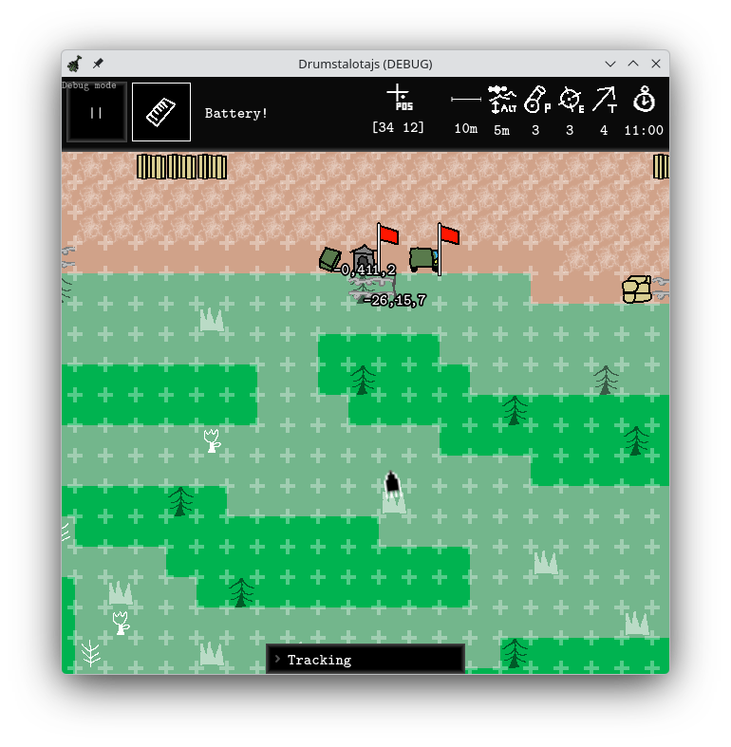
Ainas – Spēles laukums
Uguņošanas stadija – Paslēpta uguņošanas sekojumu logs

Slide 68
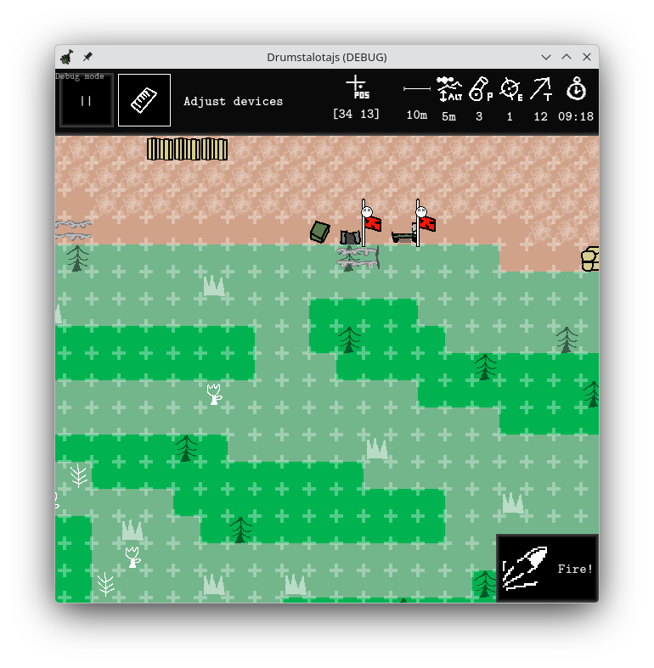
Ainas – Spēles laukums
Koriģēšanas stadija – pēc uguņošanas iznīcinātie mērķi (vēl viens mērķis citā laukuma vietā)

Slide 69

Ainas – Spēles laukums
Rezultātu stadija – uzvara pēc visu mērķu iznīcināšanu

Slide 70

Ainas – Spēles laukums
3. līmenī atrodas aizsegti laukumi

Slide 71

Ainas – Spēles laukums
Izlūku izsaukšanas piedāvājums pēc nejaušības (1/6 iespēja aizseguma noņemšana netiek veikta)

Slide 72

Ainas – Spēles laukums
Aizseguma noņemšanas rezultāts – mērķi parādīti, taču uguns pret spēlētāju

Slide 73

Ainas – Spēles laukums
Zaudēta spēle – visas spēlētāja ierīces tika iznīcinātas

Slide 74

Ainas – Spēles laukums
Pauzes izvēlne

Slide 75

Ainas – Spēles laukums
Pauzes izvēlnes iestatījumi

